Slide 1
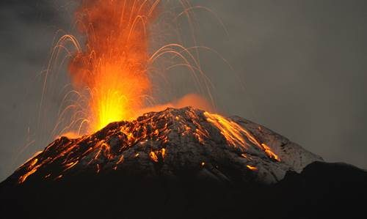
VOLKANİZMA

Slide 2
VOLKANİZMA NEDİR ?
Magmanın yeryüzüne çıkmasına volkanizma adı verilir. Magma, yerkabugunun altında konveksiyon hareketi yapmaktadır. Bu hareket levhaların hareketine sebep olur. Magma, oluşan bosluklardan yeryüzüne çıkar. Isısal çevirim akımları ve çekimsel etkilerle Dünya'nın yüzeyinde oluşan değişikliklerle mantoda harekete geçen erimiş kayalar, plaka tektoniğini ve sonunda volkanizmayı tetikler. Bu çekimsel etkiler erozyon, tortu (deposition), hattâ asteroit çarpmaları ve buzul devri sonrası kar yağışları ve erimelerdir.

Slide 3
VolkaniZma Nasıl Oluşur?
Magmada sıcaklık ve basınca bağlı olarak konveksiyonel akıntılar oluşur. Alt mantoda çekirdeğin etkisiyle ısınan magma , yerkabuğuna dikey olarak yükselir. Yerkabuğuna değen magma , bir süre yerkabuğuna sürtünerek yerkabuğunu hareket ettirdikten sonra soğuyup yoğunlaşarak tekrar dikey yönde mantoya doğru hareket eder. Manto ile yerkabuğu arasında çok yavaş ve sürekli olan bu dönüşüm hareketine KONVEKSİYONEL AKINTILAR adı verilmektedir. Bu akıntılara bağlı olarak levhalar , üzerindeki kıtalarla birlikte magmanın akıcı olan üst kısmında hareket eder. Bu hareketin hızı yaklaşık olarak yılda 1 – 10 cm arasında değişir. Hareket her ne kadar yavaş olsa da on milyonlarca yıl devam ettiği için etkisi büyük olmuştur.

Slide 4
BİR VOLKAN KESİTİ

Slide 5
VOLKANİZMA ÇEŞİTLERİ
DERİNLİK VOLKANİZMASI Magmanın yer kabuğunun derinliklerindeki çatlaklardan yüzeye doğru olan hareketi sırasında lavların bir bölümü yüzey çıkamaz. Yüzeye çıkamayan lavlar çatlaklar arasına sokularak zamanla katılaşır. Soğuma sonucunda katılaşan bu kütlelerin büyük olanlarına batolit, bir damar aracılığıyla yer kabuğunun bir bölümüne sokulmuş olanlarına lakolit ve sill adı verilir.
Yer’in derinliklerinden gelen magma bazen çeşitli kütleleri keserek katılaşır. Bu şekilde oluşan kayalara dayk adı verilir. Bu şekiller zamanla üst kısımlarındaki tabakaların aşındırılması sonucu yüzeye çıkarlar.

Slide 7
YÜZEY VOLKANİZMASI Magmanın yer kabuğunun zayıf olduğu kırıklı (fay) bölgelerden yüzeye çıkmasıyla yüzey volkanizması oluşur. Yüzey volkanizması sonucu çıkan malzemelerin birikmesiyle volkan konileri oluşur. Volkan konisinin üst kesiminde huni şeklindeki çukurluğa krater, magma haznesi ile bu çukurluk arasındaki kanala ise baca adı verilir. Bazı volkan konilerinin krater kısımlarının çökmesiyle ya da ikinci bir püskürmeyle parçalanmasıyla daha büyük çukurluklar oluşur. Bunlara kaldera adı verilir. Bazı volkanik olaylarda, katı ve akışkan maddeler püskürmez. Buralarda sadece gaz patlamaları olur. Bu tür patlamalarla oluşan çukurluklara maar adı verilir.

Slide 9
Volkan konilerinden yeryüzüne çeşitli malzemeler atılır. Bunların başında lavlar gelir. Lav, yeryüzüne çıkan akışkan kıvamdaki magmadır. Volkanlardan dışarı atılan bir diğer unsur gazlardır. Gazlar, magma içinde yüksek basınç nedeniyle çözünük hâlde bulunur. Magma yeryüzüne çıkınca soğuduğundan ve üzerindeki basınç kalktığından gazlar serbest kalır. Bu gazların önemli bölümünü su buharı oluşturmaktadır. Volkanlardan büyük basınçla çıkan gazlar beraberinde katı malzemeleri de sürükler. Bu malzemelerden boyutları 1 cm’den küçük olanlara volkan külü, 1 cm’den büyük olanlara lapilli (volkan çakılı), daha büyük olanlara ise volkan bombası denir.
Volkanik dağların bulunduğu alanlar maden bakımından zengindir. Volkanizma sonucu kurşun, çinko, pirit, manganez, krom gibi madenler meydana gelir. Ayrıca volkanik alanlardaki topraklar çok verimlidir.

Slide 10
VOLKAN ŞEKİLLERİ Yeryüzüne kırık hatları boyunca çıkan magma, üzerindeki basınç etkisi ortadan kalktığında akışkan bir hâl alır. Volkanların püskürttüğü malzemeler ile yeryüzüne çıkan lavların özelliğine göre farklı şekillerde volkan konileri oluşur.

Slide 11
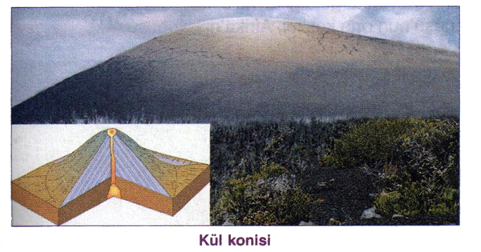
1-Kül Konileri Volkanlardan çıkan kül, kum ve çakıl gibi katı maddelerin volkan bacasının çevresinde üst üste birikmesiyle oluşan koni biçimindeki volkanlardır.

Slide 12
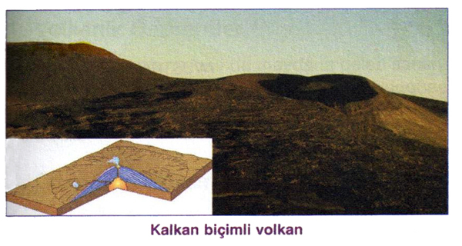
2-Kalkan Biçimindeki Volkanlar Magmadan gelen malzemenin bazik karakterli ve akışkan lavlar şeklinde yüzeye çıktığı arazilerde kalkana benzer, basık ve yayvan volkan konileri oluşur. Diyarbakır yakınlarındaki Karacadağ volkanı bu tür bir volkandır.

Slide 13
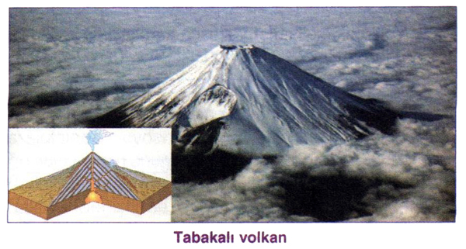
3-Tabakalı Volkanlar Magmadan gelen malzemenin asit karakterli ve yoğun lavlar şeklinde yüzeye çıktığı arazilerde dik volkan konileri oluşur. Lavların fazla akışkan olmaması nedeniyle tabakalar hâlinde biriktiği bu konilerde, ana koninin etrafında daha küçük parazit koniler de yer alır. Japonya’daki Fuji, Filipinler’deki Mayon ve Türkiye’deki Büyük Ağrı bu tür dağlara birer örnektir.

Slide 14
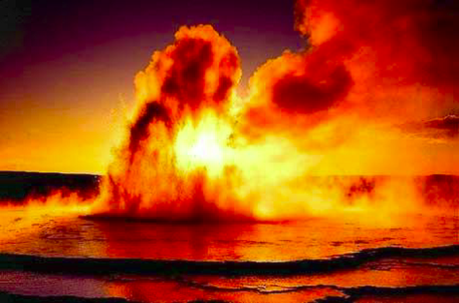
VOLKANIZMA SONUCU OLUSAN YER SEKILLERI
Gayzerler: Kaynaç (veya gayzer), düzenli veya düzensiz aralıklarla, suları yukarı doğru fışkırarak patlama yapan sıcak su kaynağıdır. Yerin derinliklerinde bulunan suların sıcaklığı yıl içinde fazla bir değişme göstermez. Gayzerler milyonlarca yıl önce erimiş volkanik kayalarda bulunan ısıdan faydalanırlar.

Slide 15
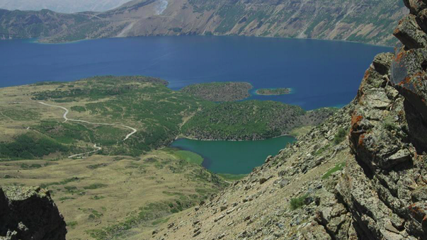
Kalderalar: Kaldera, volkanik kökenli, kazan şeklinde çok büyük çöküntüdür. Bu çöküntülerin içi su dolduğunda kaldera gölü oluşur. Kaldera ve krater birbirinden farklı jeomorfolojik birimlerdir. Bir kalderanın zemininde yeniden bir volkan konisi oluşabilir.

Slide 16
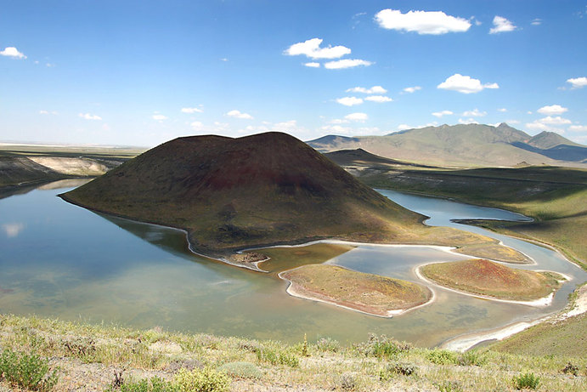
Maarlar: Maar, püskürme veya patlamayla birlikte lav ve magmanın oluşturduğu, geniş, hafif kabarmış bir kraterdir. Maar tipik olarak suyla dolu ve sığ krater gölü görünümündedir. Maarlar 60 metreden 2000 metre çapa ve 10 metreden 200 metreye kadar derinliğe sahip olabilirler ve çoğunlukla doğal göldeki gibi suyla doludurlar. Çoğu maar volkanik kayaların alçak kenarında oluşmuştur.

Slide 17
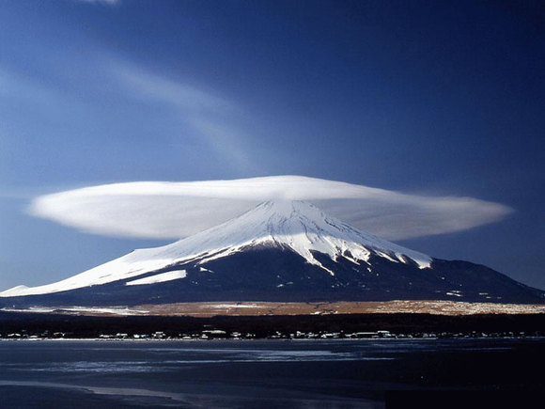
Krater Gölleri: Krater gölü, yanardağların kraterinde suların toplanmasıyla oluşan göllere denir. Kraterin dibinde yer alan yanardağ bacası, taşlaşan lav tarafından tıkandığında, yağışlar ve eriyen karlar krater içinde birikir. Türkiye’deki en büyük krater gölü, Nemrut Dağı üzerindeki 12 km²yüz ölçümlü Nemrut Krater Gölü'dür.

Slide 18
Stratovolkanlar: Stratovolkan, pek çok sertleşmiş lav, tüf ve kül tabakasından oluşmuş, yüksek, konik biçimli bir volkandır. Bu volkanlar dik yamaçlarıyla ve periyodik patlamalarıyla tanınırlar. Bunlardan fışkıran lavın akışkanlığı azdır ve çok uzağa yayılmadan önce soğur ve sertleşir.
Yanardağlar: Yanardağ ya da Volkan, magmanın yer yuvarlağının yüzeyinden dışarı püskürerek çıktığı coğrafi yer şekilleridir. Güneş sisteminde bulunan kayalık gezegen ve aylarda (bazıları çok aktif olan) birçok yanardağ olmasına rağmen, bu olgu, en azından dünyada, genellikle tektonik plaka sınırlarında görülür.

Slide 19
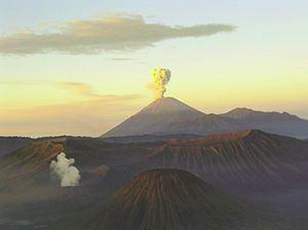
Yanardağ etkinlikleri genellikle depremler, sıcak su kaynakları, çamur kazanları ve gayzerler gibi yer etkinlikleriyle beraber görülürler. Püskürmelerden önce genellikle düşük şiddette depremler görülür.

Slide 20
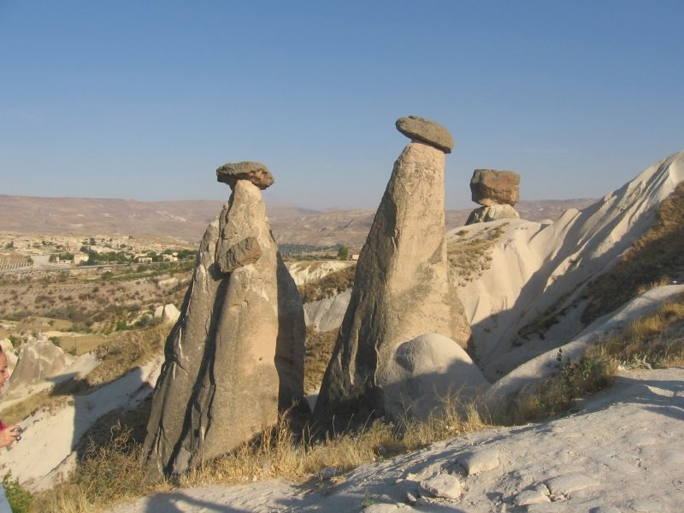
Tüf Sonucunda Ortaya Çıkan Yer Şekileri: Yanardağlardan çıkan lâvlar, plâtoda, göller ve akarsular üzerinde 100-150 m kalınlığında farklı sertlikte tüf tabakasını oluşturmuştur. Bu tabakanın bünyesinde tüften başka tüffit, ignimbirit tüf, lahar, volkan külü, kil, kumtaşı, marn aglomera ve bazalt gibi jeolojik kayaçlar bulunmaktadır.
Peri bacalarının oluşumunda da tüf tabakası yer alır.

Slide 21
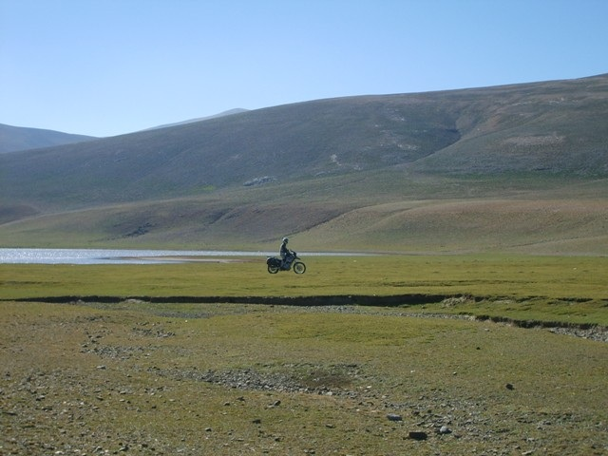
Lav Platoları: Ülkemiz yerkabuğu hareketlerinin en fazla görüldüğü sahalardan biri üzerinde bulunur. III. zaman ve IV. zamanda şiddetli bir volkanizmaya sahne olmuştur. Bu bakımdan genç volkanlar yanında lavların yığılma alanları da ülkemizde çok yaygındır. Ülkemizde volkanik platoların en fazla geliştiği bölge volkanizmanın en çok görüldüğü Doğu Anadolu Bölgesidir

Slide 22
Volkanizmaların Yararları -Yeni adalar ve kara parçaları oluşturur. -Yeni oluşan canlı türlerine yaşam alanı sağlar. -Ekonomik anlamda zengin olan mineral kaynaklarını yeryüzüne çıkarır. -Güzel yer şekilleri oluşturur ve turizmi geliştirir.

Slide 23
Volkanizmaların Zararları -Patladığı bölgenin doğal yaşamını yok eder. -Volkanizma yakınında kurulan şehirleri, toplumları yok eder. -Bölgedeki insanları ve hayvanları yok eder. -Bölgenin ticaretini kötü etkiler. -Volkanik patlamalar sonucu tsunamiler oluşur.

Slide 24
Volkanlar Civarında Kentleşmenin Avantaj ve Dezavantajları
Avantajları
Maden
Jeotermal Enerji
Tarıma elverişli toprak
Turizm
Dezavantajları
Lav akıntısı
Piroklastik akıntı
Sıcak çamur akıntısı (Lahar)
Deprem
Tsunami

Slide 25
Sismisite;
Yanardağlar uyanırlarken ve püskürmeye hazırlanırlarken her zaman sismik hareket (küçük depremler ve sarsıntılar) gösterirler.
Bazı yanardağlar sürekli düşük düzeyde sismik faaliyet gösterirler ama bu faaliyetteki bir artış, patlamaya işaret edebilir. Ortaya çıkan depremlerin türleri, nerede başlayıp bittikleri de önemli sinyallerdir.

Slide 26
Volkanik sismisite üç ana biçimde görülür:
Kısa dönemli depremler,
uzun dönemli depremler ve
dalgalı sarsıntılar.
Kısa dönemli depremler fay depremleri gibidirler. Magma yukarı doğru çıkarken gevrek kayanın kırılmasından ortaya çıkarlar. Magmanın yüzeye yakın bir yerde büyüdüğünü işaret ederler.
Uzun dönemli depremlerde aktivite periyodu uzundur. Kısa dönemlilere göre daha seyrektirler.

Slide 27
Aralık 2000'de, Meksika'daki Ulusal Felaket Önleme Merkezi'ndeki bilim insanları, Meksika Kenti dışındaki Popocatépetl Yanardağı'nın püskürmesini iki gün öncesinden tahmin ettiler. Tahmin, İsviçreli bir volkan bilimci olan M. Chouet tarafından uzun dönemli salınımların artışı üzerine sürdürülen araştırmalar sonucunda yapıldı. Hükümet onbinlerce kişiyi şehirden uzaklaştırdı. 48 saat sonra, yanardağ püskürdü. Bu püskürme, Popocatépetl Yanardağı'nın bin yıl boyunca karşılaşılan en büyük püskürmesiydi.

Slide 28
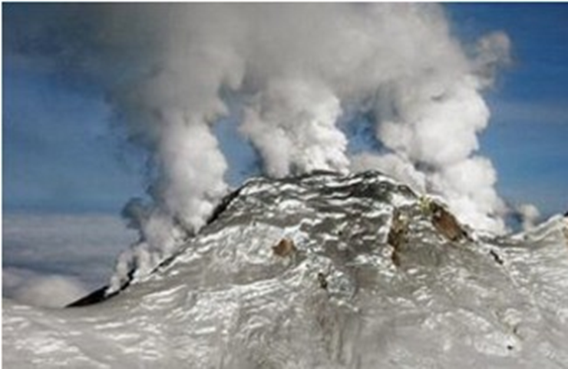
Yer Şeklinin Bozulması
Yanardağlar aktivite öncesi birtakım belirtiler gösterirler.
Yanardağın şişmesi, yüzeye yakın bir yerde magma biriktiğini gösterir. Etkin bir yanardağı gözlemleyen bilim adamları genellikle dağın eteklerindeki eğimi ölçer ve şişmedeki değişim oranını gözlerler.
Artan bir şişme oranı, özellikle de kükürt dioksit çıkışlarında ve dalgalı sarsıntılarda bir artış varsa, kısa süre içinde gerçekleşebilecek bir püskürme ya da patlamayı işaret eder.

Slide 29
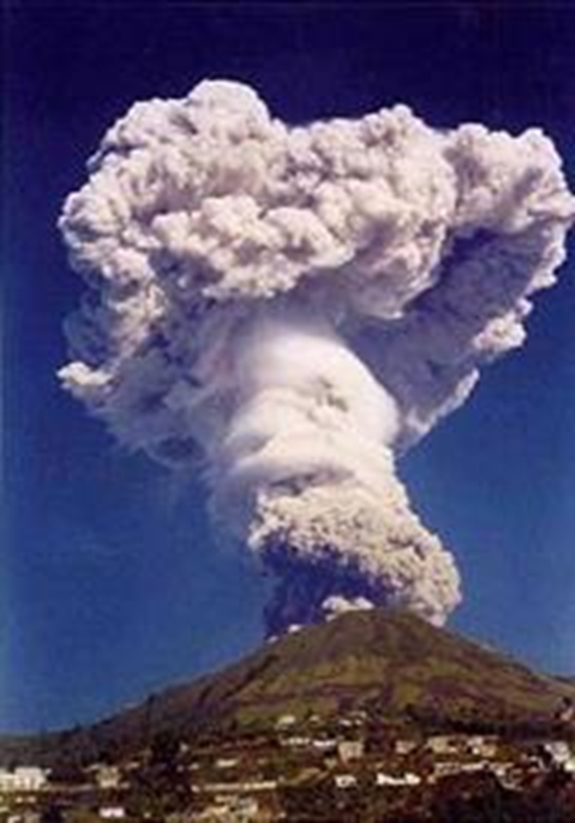
Gaz Çıkışı;
Magma yüzeye yaklaştıkça ve basıncı düştükçe gaz çıkışı olur. Bu süreç, bir gazlı içecek şişesinin kapağının açılmasıyla karbondioksit gazının çıkışını andırır. Volkanik gazların temel bileşenlerinden biri kükürt dioksittir ve bu bileşiğin artan miktarları daha çok magmanın yüzeye yaklaştığını belirtir.
Yanardağların gaz çıkışları, asit yağmuru olgusuna doğal bir katkıdır.

Slide 30
3 Mayıs 1991'de, Filipinlerdeki Pinatubo Yanardağı'ndan 500 ton kükürt dioksit çıkışı oldu. İki hafta sonra, 28 Mayıs'ta, kükürt dioksit çıkışları yaklaşık on kat artarak 5.000 tona erişti. Pinatubo Yanardağı, 12 Haziran 1991'de püskürdü.
Püskürmeden önce birkaç kez, kükürt dioksit çıkışlarında düşüş olduğu gözlendi.
Çoğu bilim insanı, gaz düzeylerindeki düşüşün nedeni olarak sertleşen magmanın gaz geçişlerini tıkamasını görür. Bu olay, yanardağın iç yapısında basınç artışına neden olur ve bu da patlamalı bir püskürmeye yol açabilir.
Yanardağların gaz çıkışları, asit yağmuru olgusuna doğal bir katkıdır.

Slide 31
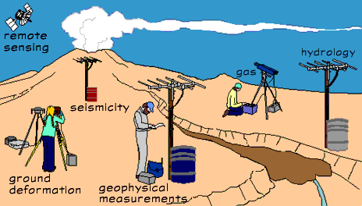
Dalgalı sarsıntı, yüzey altında sürekli bir magma hareketi olduğu zaman ortaya çıkar.
Dalgalı sarsıntılar (sismik örüntüler), karmaşık ve yorumlanması zor olgulardır. Ancak, artan faaliyet, özellikle de uzun dönemler baskın olmaya başlayınca ve dalgalı sarsıntılar ortaya çıkınca korku yaratırlar.

Slide 32
YERYÜZÜNDE VOLKANLARIN DAĞILIŞI

Slide 33
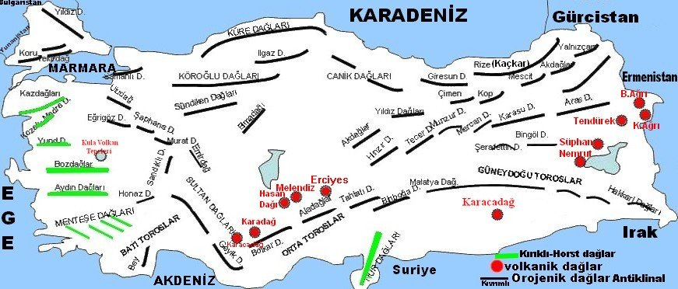

Slide 34
ülkemizde 14 volkan bulunmaktadır.
Doğudan batıya doğru;
Ağrı ve Küçük Ağrı Dağları, Tendürek Dağı, Süphan Dağı, Nemrut Dağı, Karacadağ, Erciyes, Hasan Dağı, Karapınar Volkanları, Afyon ve Kula Volkanları en çok bilinen volkanlarımızdandır.

Slide 35
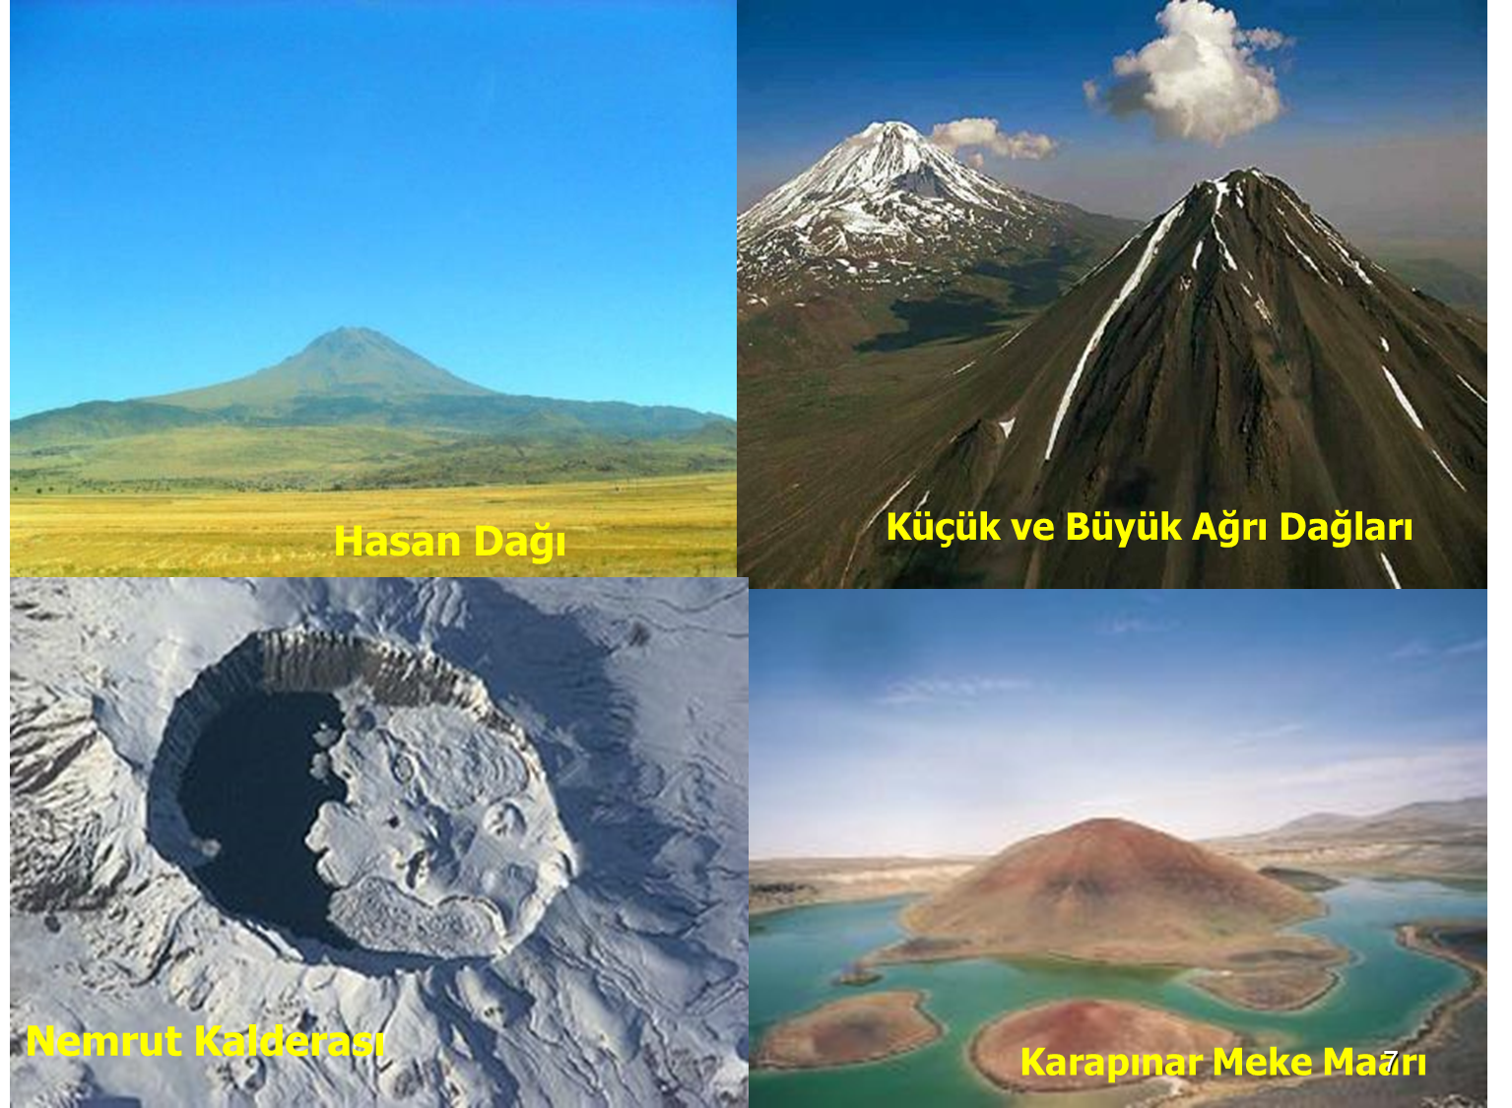

Slide 36
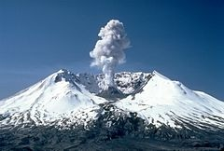
VOLKANLAR
St. Helens Dağı, ABD'nin Washington Eyaleti'nin güneyinde, 2.549 metre yüksekliğinde bir volkandır. Kuzey Amerika'nın batı kıyısında uzananPasifik Ateş Çemberi'nin sisteminin bir parçası olan, bir dizi volkanlar zinciri Cascade Sıradağları'nda yer alır. St. Helens Dağı, Pasifik Volkan Kuşağı'nın tüm yanardağları gibi büyük bir patlama enerjisi gösterir.

Slide 37
EN TRAJİK İKİ VOLKANİK PATLAMA
Santorini Patlaması
Vezüv Patlaması

Slide 38
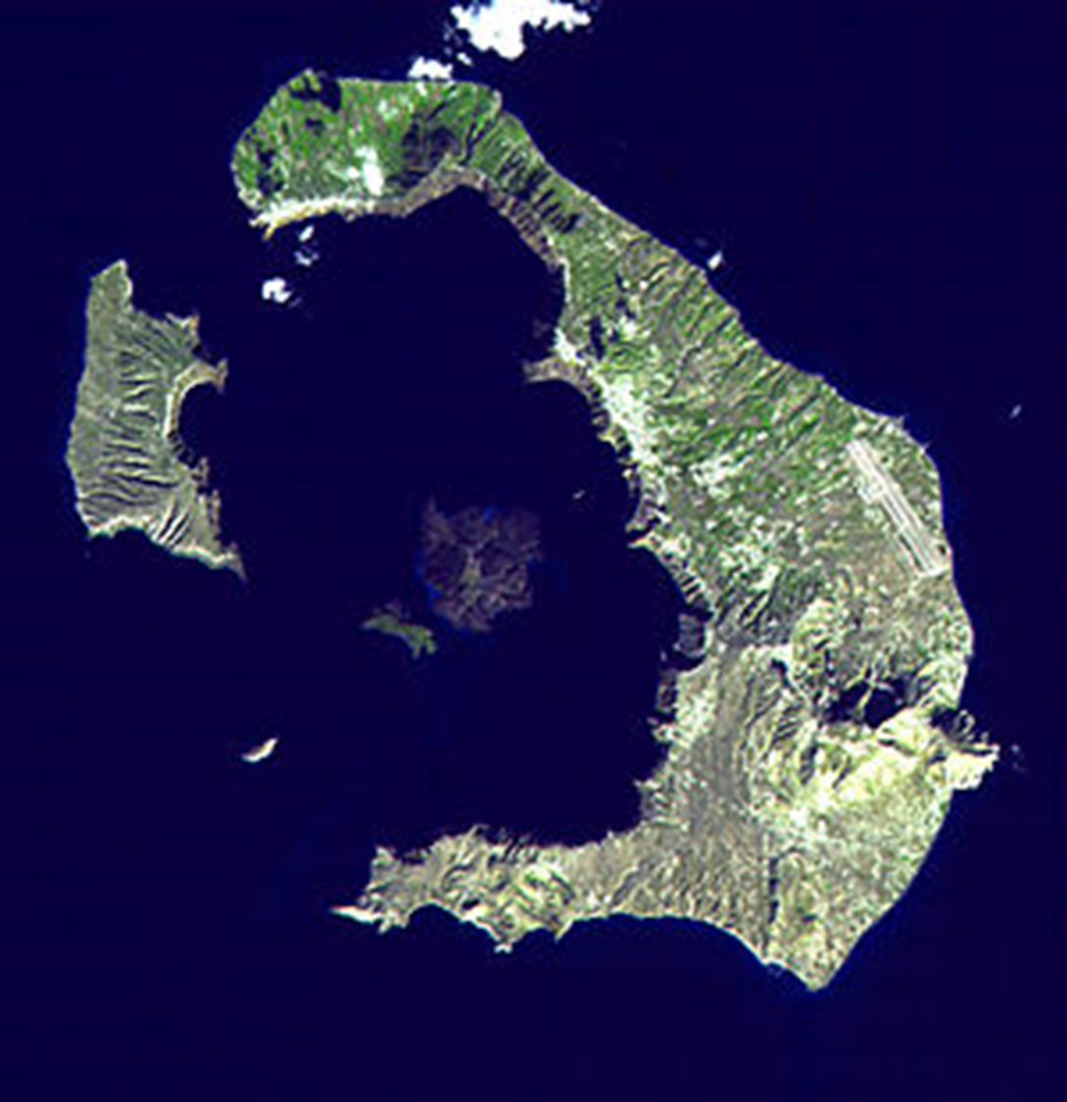
M.Ö 1500 yılında yani günümüzden yaklaşık 3500 yıl önce meydana gelen patlama sonrasında oluşan dev tsunami dalgaları tüm Ege Adalarını ve kıyılarını vurdu. Patlama sonrasında Ege adalarında yerleşmiş olan Minos Uygarlığı yok oldu.

Slide 39
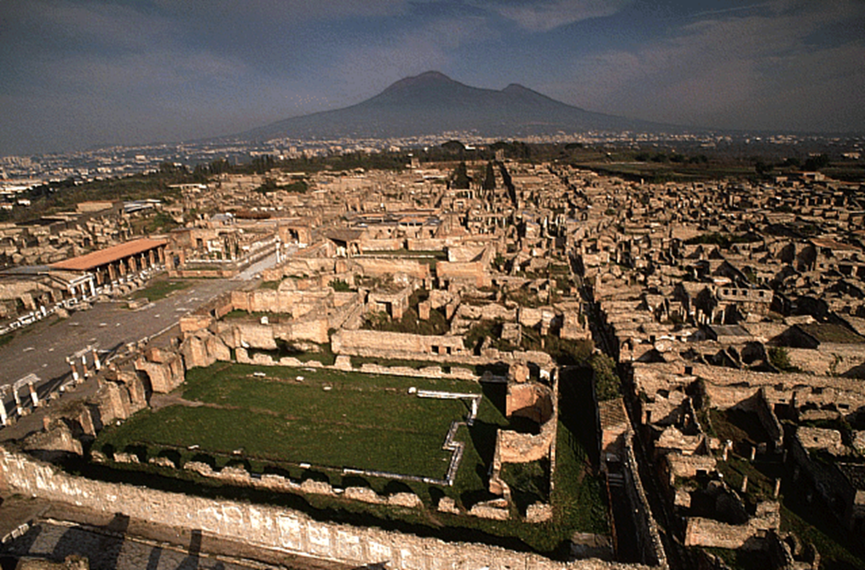
Vezüv'ün MS 79 yılındaki aktivitesiyle Pompei, Herculaneum ve Stabia kentleri haritadan silinmiştir.

Slide 40
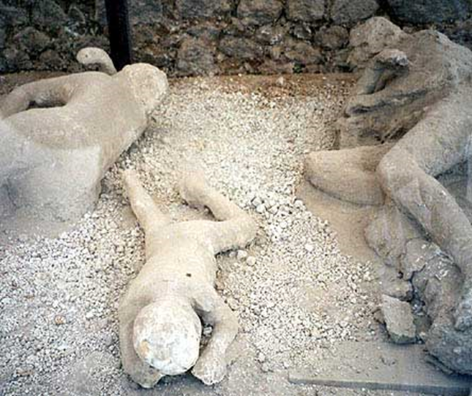
İtalya’da Vezüv’ün MS 79
püskürmesi eteğindeki Pompei
kentini yok ederken 16.000 kişinin
ölümüne yol açmıştır.
1631 yılındaki püskürmede de 25.000 kişi yaşamını yitirmiştir.

Slide 41
KORUNMA
İÇERDEYSENİZ
Mutlaka aile bireylerinin sayısı kadar gaz maskesi bulundurun
Pencere kapı ve şömine girişlerini sıkınca kapatın
Tüm havalandırma sistemini kapatın.ç İçeri gaz girebilir
Eğer sığınağınız varsa sığınağa girin. Evdeki evcil hayvanları da sığınağa almayı ihmal etmeyin

Slide 42
DIŞARIDAYSANIZ
Çıkmadan tüm şalterleri, vanaları kapatın
Bir dere kenarında iseniz ani volkanik akıntılar yüzünden derenin taşacağın ihtimali olduğu için yükseklere çıkın
Denizde de aynı şeyi yapın
Volkanik malzemelerle temas sonunda yanıklarınız varsa en yakın sağlık kuruluşuna gidin veya yardım isteyin
Gözleriniz, burnunuz ve boğazınız volkanik gazlardan tahriş olduysa hemen yardım isteyin ve en yakın doktora gidin.

Slide 43
Bir lahar, piroklastik akıntı veya lav akıntıları size doğru geliyorsa hemen bölgeyi tek edin.
Eğer yakında bir patlama olduğunda dair uyarı alırsanız veya bu konuda gözlemleriniz varsa yetkililerle temas kurun ve dediklerini harfiyen uygulayın
Bulabildiğiniz herhangi bir araçla bölgeyi tek edin. Araçta iken kapı ve pencereler gaz girişine karşı kapalı olsun
Yol boyunca karşılaşacağınız olayları izlemek için zaman kaybetmeyin

Slide 44
Yeryüzündeki Bazı Yanardağlar 1.Etna (Sicilya, İtalya) 2.Hekla (İzlanda) 3.Kilauea (Havai, ABD) 4.Krakatoa (Rakata, Endonezya) 5.Mauna Loa (Havai, ABD) 6.Mauna Kea (Havai, ABD) 7.Mount Baker (Washington, ABD) 8.Erebus Dağı (Ross Adası, Antarktika) 9.Mount Hood (Oregon, ABD) 10. Fuji Dağı(Honshu, Japonya) 11.Mount Rainier (Washington, ABD) 12.Mount Shasta (California, ABD) 13.St. Helens Dağı (Washington,ABD) 14.Novarupta (Alaska, ABD) 15.Popocatépetl (Meksiko, Meksika) 16.Ağrı Dağı (Türkiye)(Ağrı Dağı bir Stratovolkandır ama volkanik faaliyeti vardır) 17.Surtsey (Surtsey adası, İzlanda) 18.Santorini (Santorini adası, Yunanistan) 19.Tambora (Sumbawa, Endonezya) 20.Teide (Tenerif, Kanarya Adaları, İspanya) 21.Tungurahua (Ekvador) 22.Vezüv Yanardağı (Napoli Koyu, İtalya) 23.Llaima (Şili) 24.Pelée (Martinik)

